Slide 1
Data Set Link: https://www.kaggle.com/datasets/missionjee/car-sales-report

Slide 2
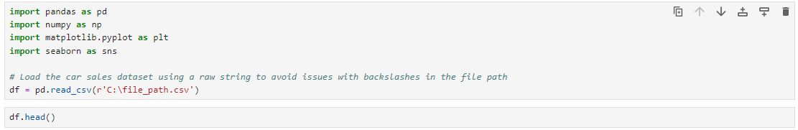

Slide 3
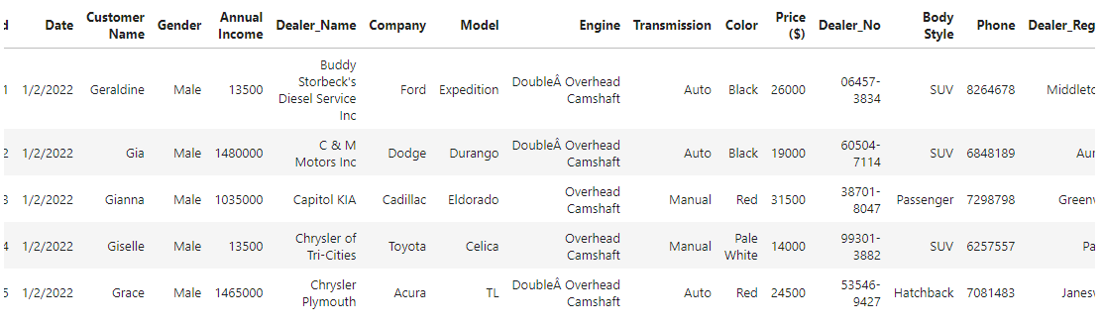

Slide 4
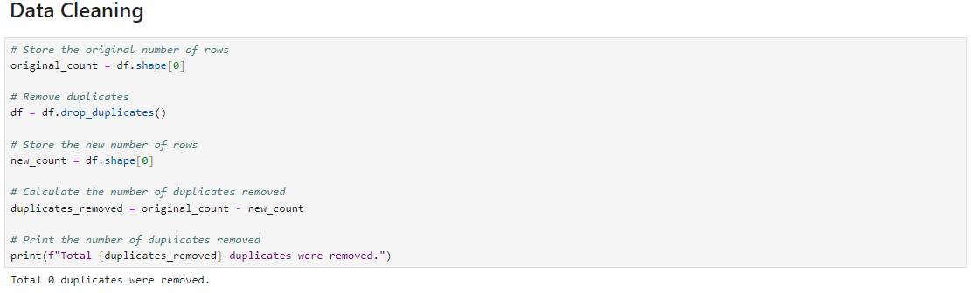

Slide 5
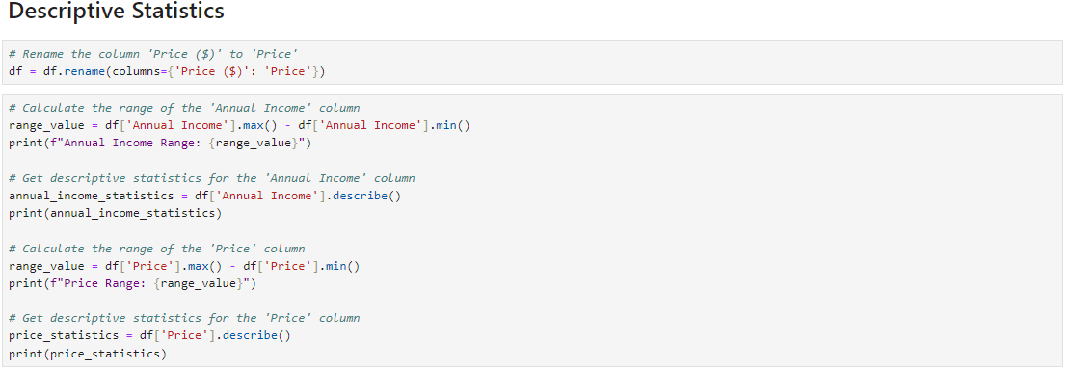
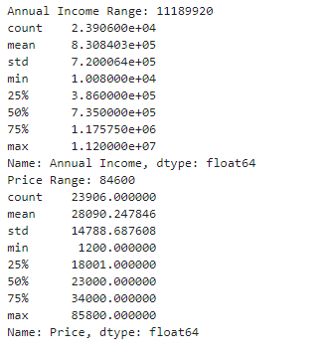

Slide 6
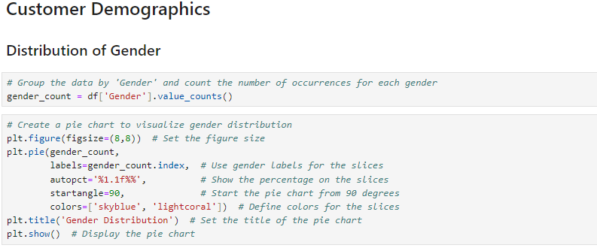

Slide 7
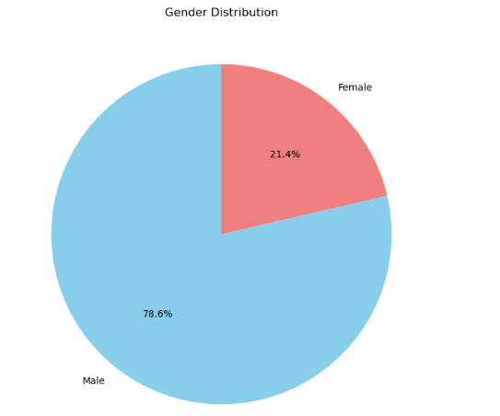

Slide 8
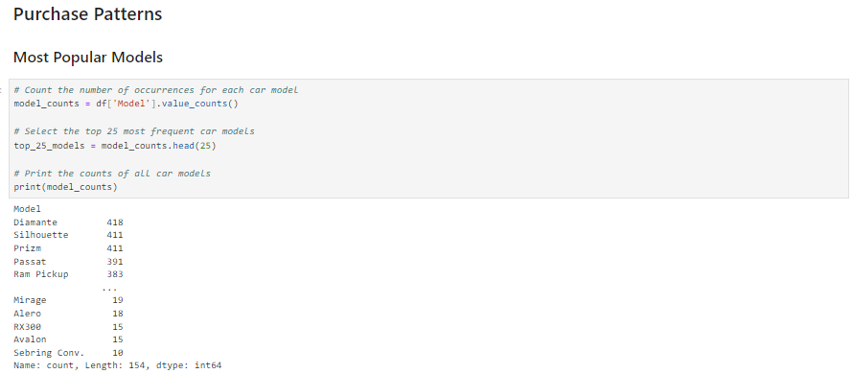

Slide 9
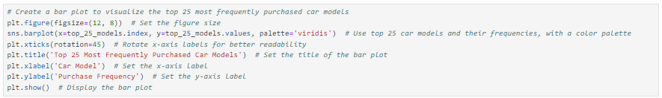

Slide 10
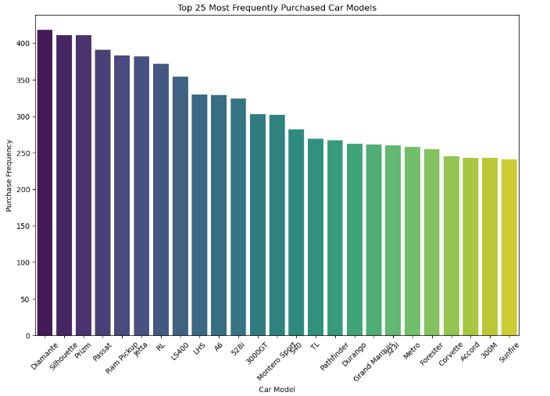

Slide 11
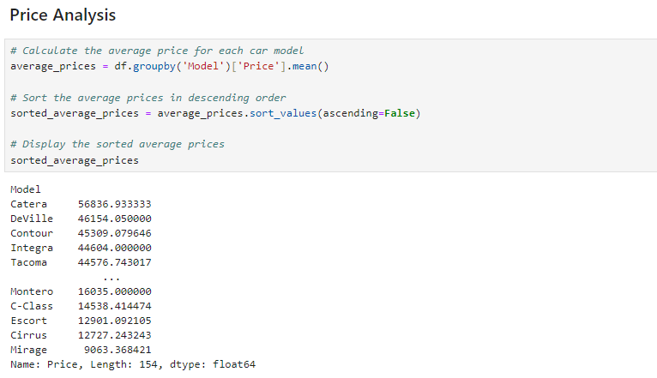

Slide 12
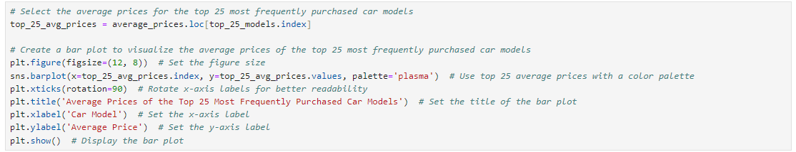

Slide 13
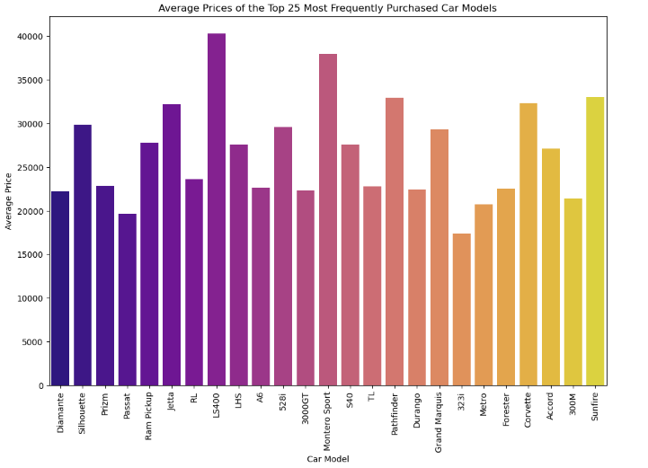

Slide 14
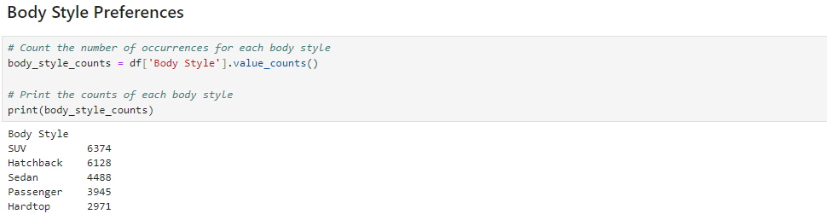

Slide 15
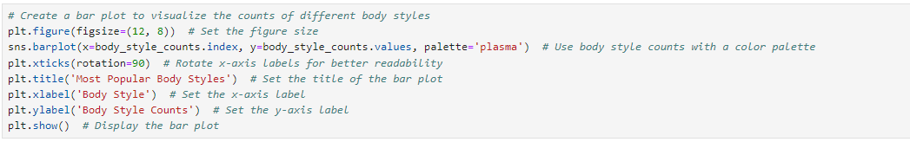

Slide 16
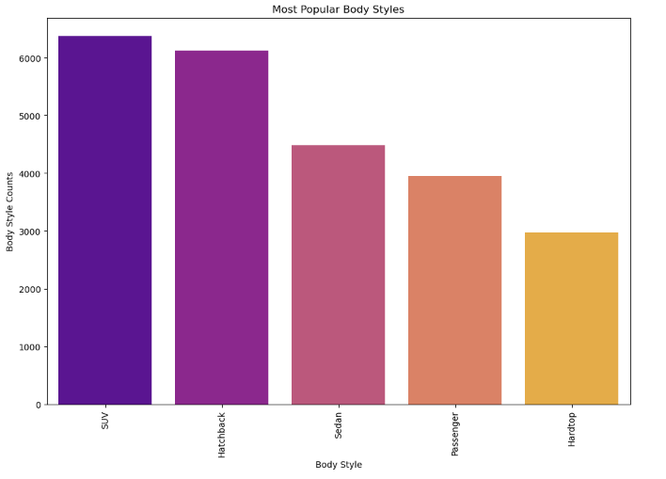

Slide 17
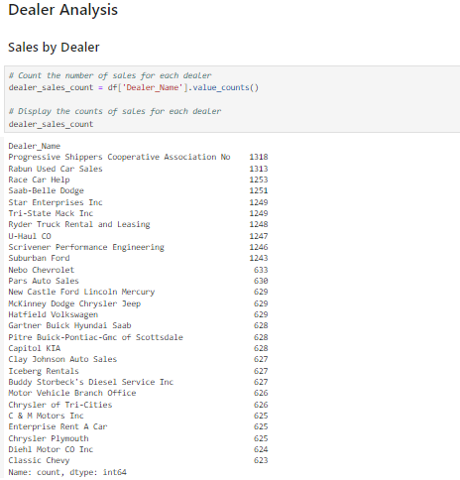

Slide 18
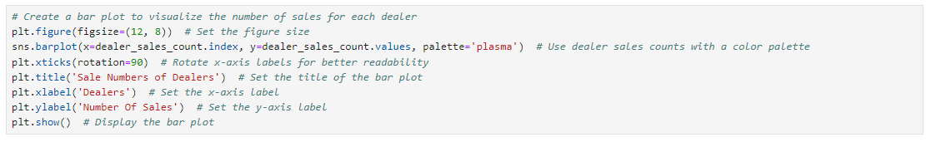

Slide 19
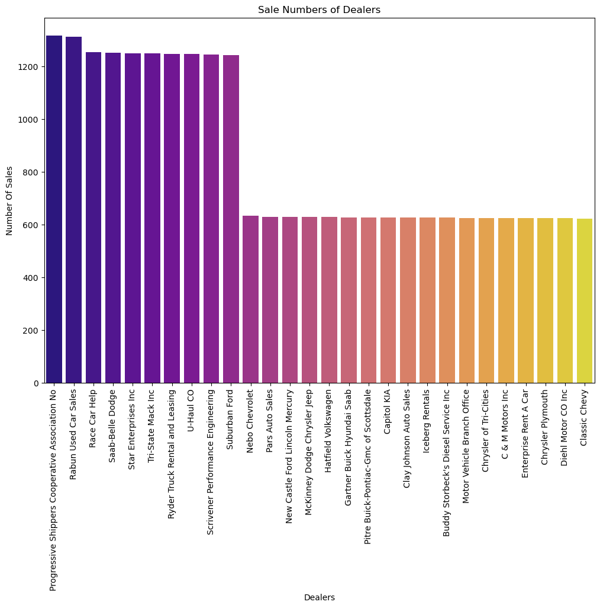

Slide 20
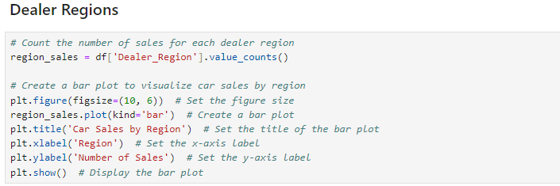

Slide 21
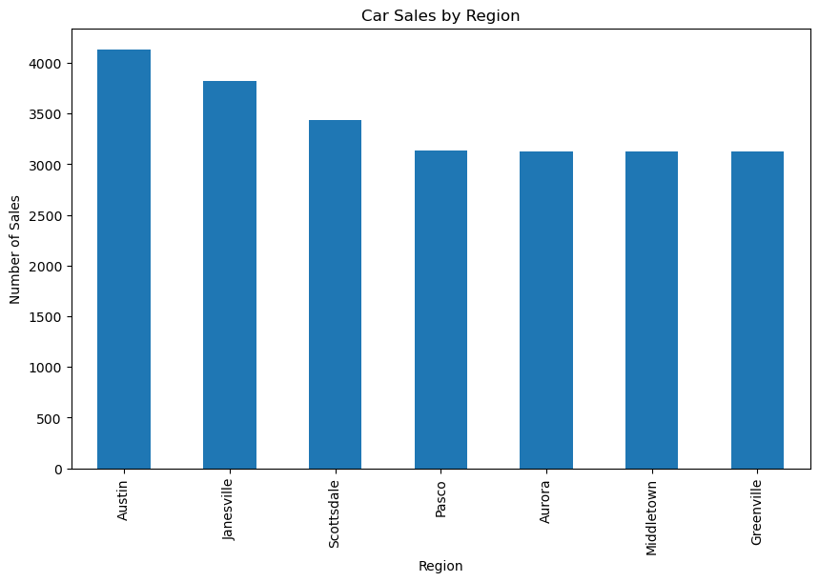

Slide 22
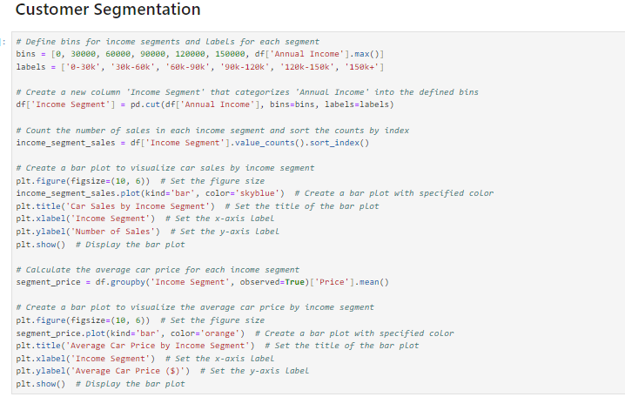

Slide 23
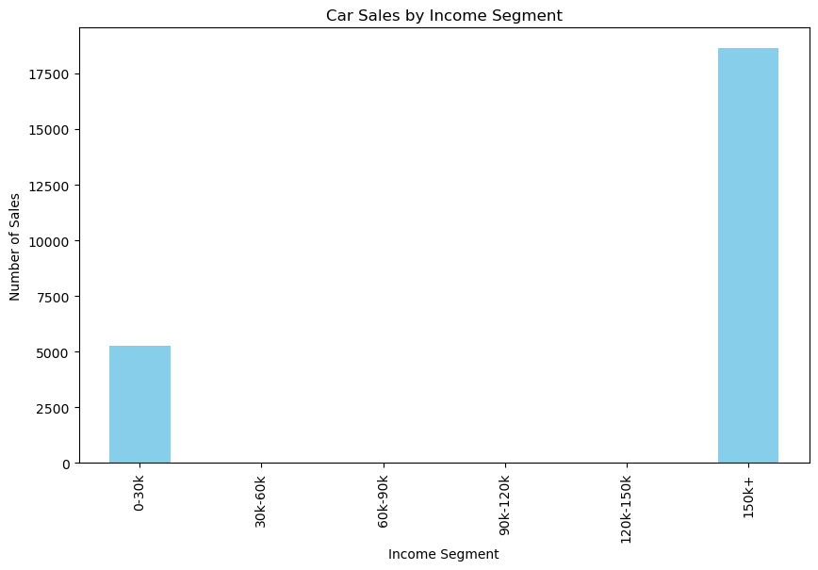

Slide 24
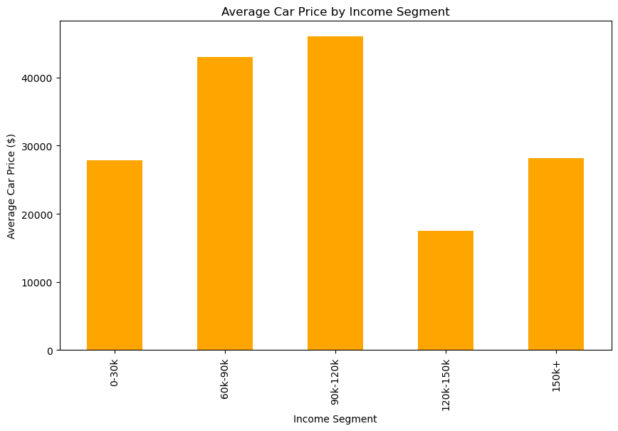

Slide 25
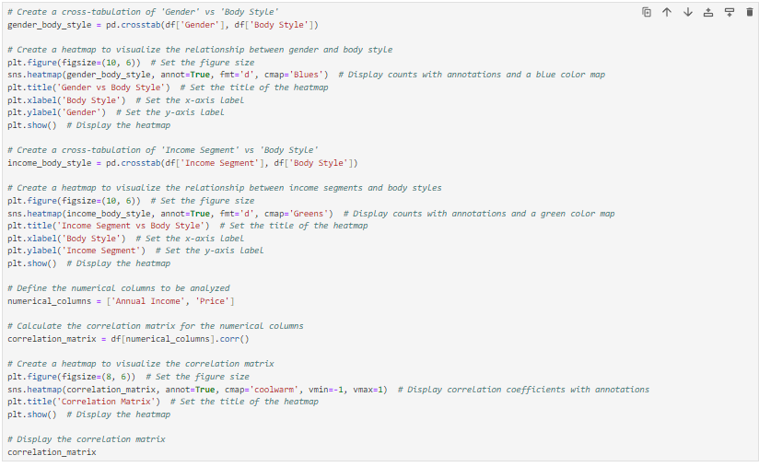

Slide 26
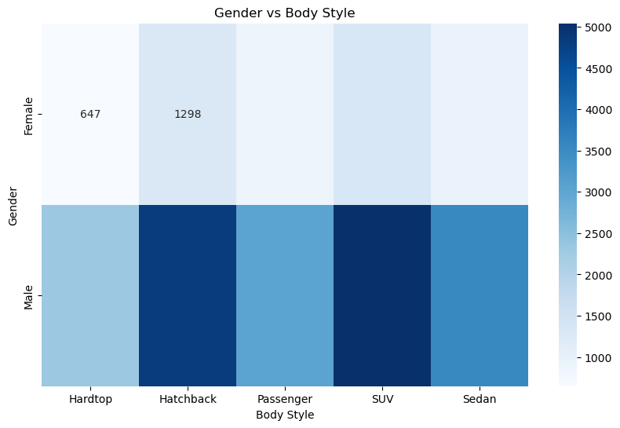

Slide 27
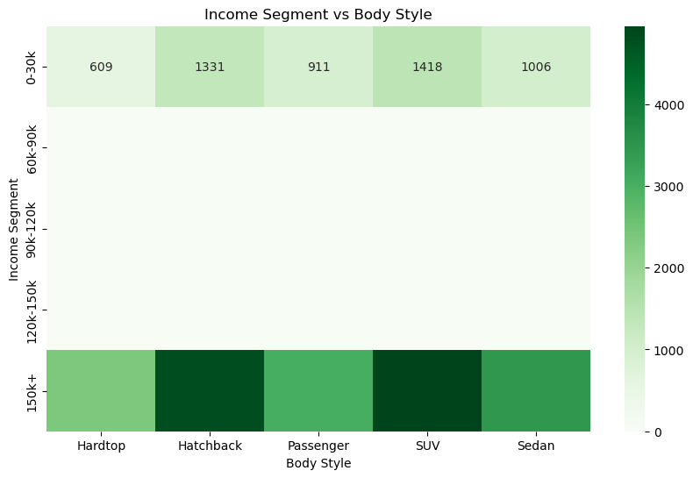

Slide 28
1. The majority of car buyers are male. Male: 78.6%, Female: 21.4%.
2. Among the top 25 best-selling cars, the Diamante model is the most preferred, while the Sunfire is the least preferred.
3. Among the top 25 best-selling cars, the vehicle with the highest average price is the LS400, and the one with the lowest is the 323i.
4. The most preferred car body types are, in order, SUV, hatchback, sedan, passenger, and hardtop.
5. In terms of regional sales, the region with the highest sales is Austin, and the region with the lowest sales is Greenville.
6. Based on income, the highest sales are among those with an annual income of 150K and above, followed by those with an annual income between 0 and 30K. Sales among customers with incomes between 30K and 150K are not significant.
7. The income range with the highest number of customers for cars priced at 40K and above is 90K to 120K. The income range with the lowest number of customers for cars priced at 17K is 120K to 150K.
8. The most preferred car types among both men and women are hatchback and SUV.
9. Similarly, the preferred car types among customers with annual incomes up to 30K and those with incomes of 150K and above are hatchback and SUV.

Slide 29
1. Araç satın alanların çoğunluğu erkektir. Erkek: %78.6, Kadın: %21.4.
2. En çok satan ilk 25 araç arasında Diamante model en çok tercih edilirken, Sunfire en az tercih edilmektedir.
3. En çok satan ilk 25 araç arasında fiyat ortalaması en yüksek olan araç LS400, en az olan 323i bulunmuştur.
4. En çok tercih edilen araç gövdeleri sırasıyla SUV, hatchback, sedan, passenger ve hardtop'tur.
5. Bölgelere göre satış rakamlarında en çok satışın yapıldığı bölge Austin ve en az satışın yapıldığı bölge Greenville'dir.
6. Gelirlere göre en çok satışın yapıldığı yıllık geliri 150 bin ve üzeri olanlar ve ardından 0 ila 30 bin arasında yıllık geliri olanlardır. 30 bin ve 150 bin arasında satış yapılan müşteriler kayda değer bir seviyede değildir.
7. Ortalama fiyatın 40 bin ve üzeri olarak en çok müşterinin bulunduğu yıllık gelir aralığı 90 bin ile 120 bin'dir. Ortalama olarak bir aracın fiyatının 17 bin ile en düşük olarak tercih edilen müşterilerin yıllık gelirinin 120 bin ve 150 bin arasında olduğu bulunmuştur.
8. Erkeklerin ve kadınların en çok tercih ettiği araç tiplerinin hatchback ve SUV olduğu bulunmuştur.
9. Aynı şekilde, yıllık geliri 30 bin’e kadar olan ve 150 bin ve üzeri olan müşterilerin tercih ettiği araç tipleri hatchback ve SUV'dir.

